Slide 1
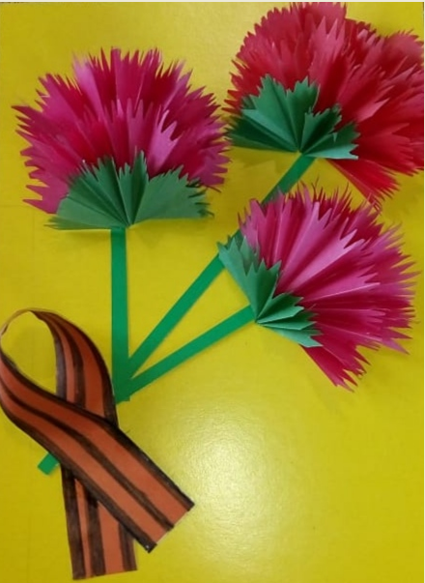
МБОУ «Биюрганская ООШ», Афльятунов Раслан, 7 лет, открытка

Slide 2
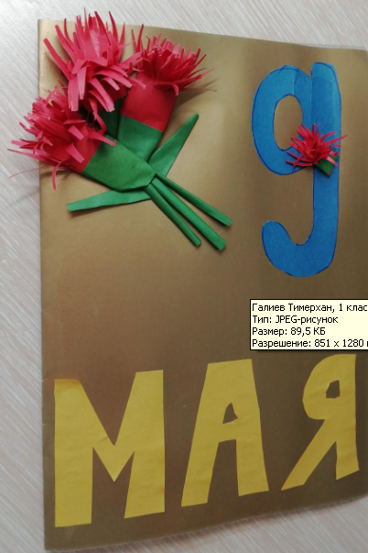
МБОУ «Биюрганская ООШ», Галиев Тимерхан, 7лет, открытка

Slide 3
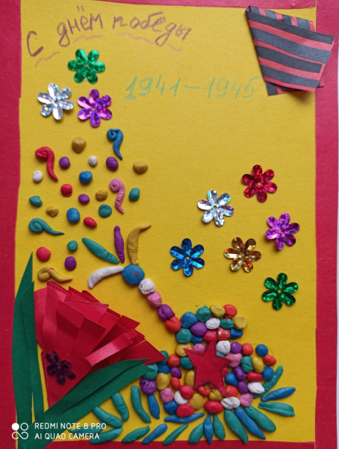
МБОУ «Биюрганская ООШ», Габдуллина Азалия, 7 лет, открытка

Slide 4
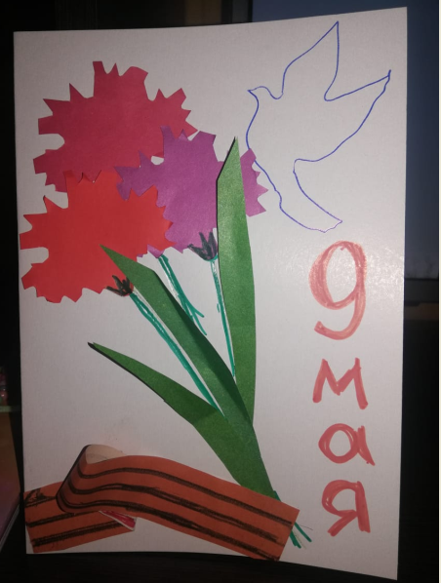
МБОУ «Биюрганская ООШ», Ниязова Элина, 7 лет, открытка

Slide 5
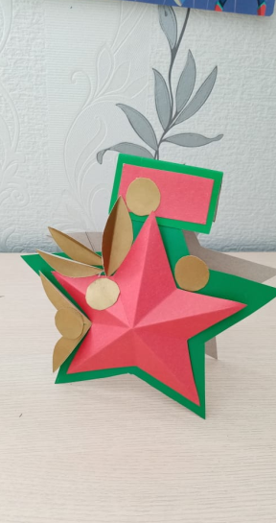
МБОУ «Биюрганская ООШ», Гарипов Шамиль, 9 лет, открытка

Slide 6
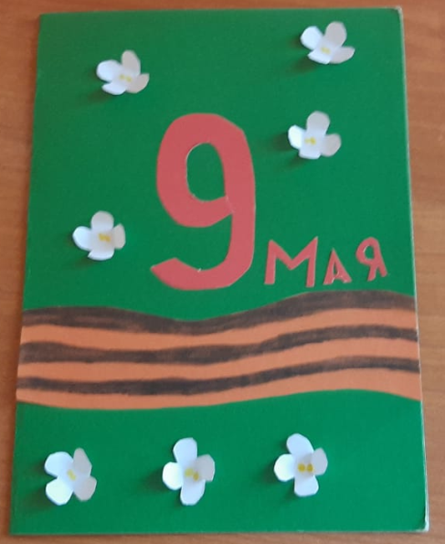
МБОУ «Биюрганская ООШ», Фаттахова Айзиря, 9 лет, открытка

Slide 7
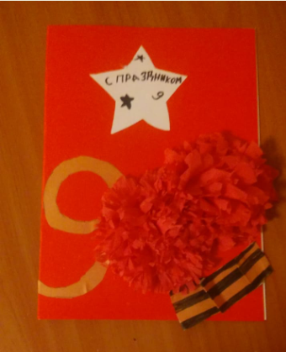
МБОУ «Биюрганская ООШ», Шамилова Гузель, 9 лет, открытка

Slide 8
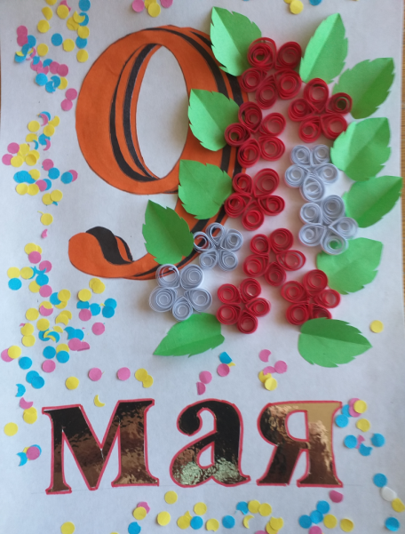
МБОУ «Биюрганская ООШ», Ахметова Залина, 10 лет, открытка

Slide 9
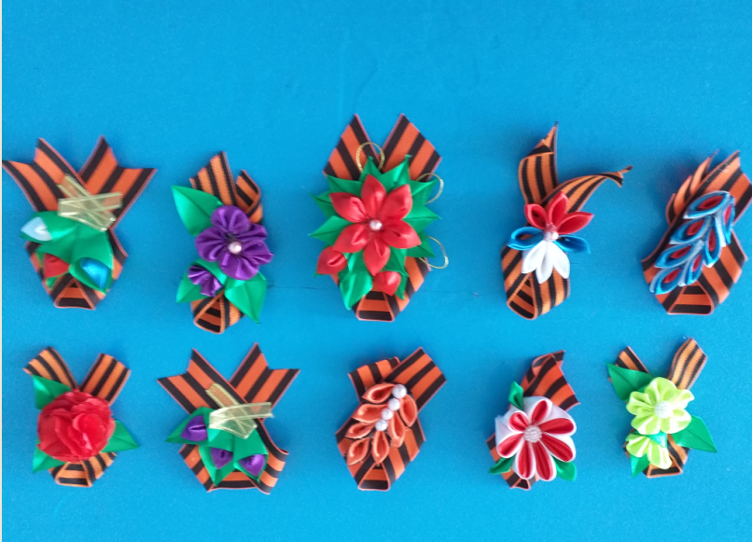
МБОУ «Биюрганская ООШ», Коллективная работа

Slide 10
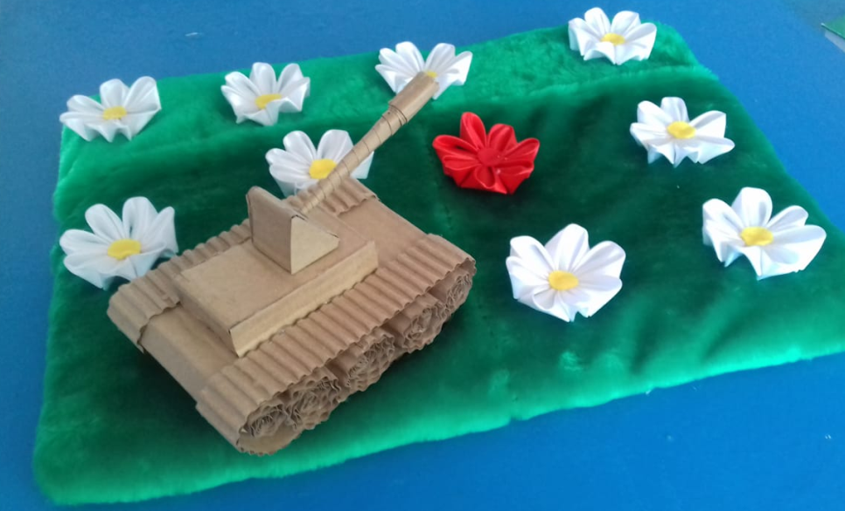
МБОУ «Биюрганская ООШ», Арсланов Искандер, 10 лет, открытка

Slide 11
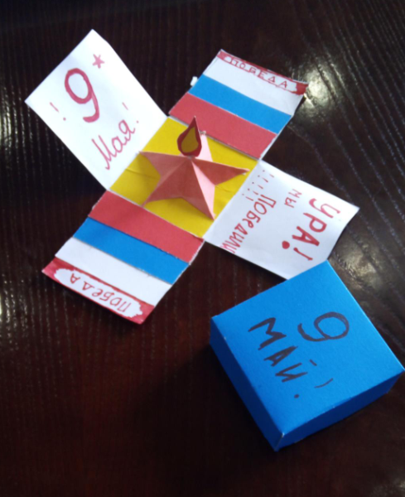
МБОУ «Биюрганская ООШ», Ахметова Залина, 10 лет, открытка

Slide 12
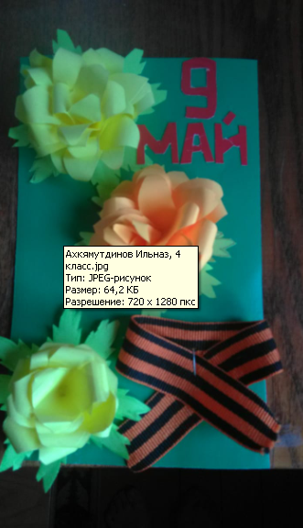
МБОУ «Биюрганская ООШ», Ахкямутдинов Ильназ, 10 лет, открытка

